Slide 1


Lakáspiaci helyzetkép és várakozások
EUFIM Szeminárium,
2022.09.30.
Valkó Dávid
vezető elemző

Slide 2
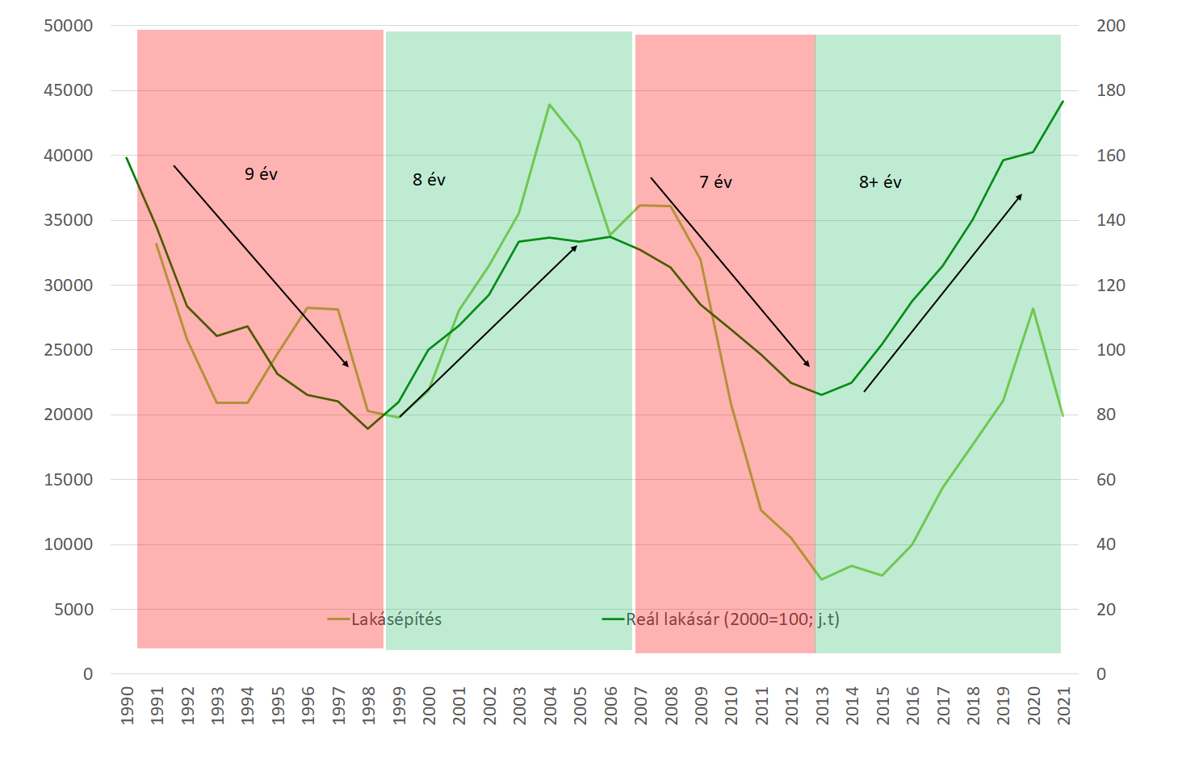
A ciklikus lakáspiac fő elemei:
Makró → Tranzakció → Árak → Építés → Támogatások
Lakásárak és lakásépítések alakulása
Lejtmenetek jellemzői
Recesszió / lassú növekedés
Emelkedő munkanélküliség
Magas / vágtató infláció
Szigorú jegybank, magas kamatok
Folyamatos fiskális kiigazítások
Boom időszakok jellemzői
Stabilizálódó / javuló makrókép
Csökkenő / alacsony munkanélküliség
Emelkedő reálbérek
Mérséklődő infláció
Csökkenő kamatok
Folyamatosan érkező költségvetési támogatások
Forrás: OTP Bank Elemzési Központ, MNB
Notes:
BORÍTÓ, VAGY FEJEZETNYITÓ OLDALAK
Headline (Főcím): 60 pt Squad-Heavy
Subheadline (Alcím): 28 pt Squad-Regular
BELSŐ OLDALAK
Headline (Főcím): 45 pt Squad-Heavy
Subheadline (Alcím): 28 pt Squad-Heavy
Body (folyószöveg): 15 pt, ha sok a szöveg, 19 pt, ha kevés a szöveg. Squad-Regular. Egy oldalon csak egy méret legyen használva!
Kiemelés folyószövegben, vagy a folyószövegben használt alcím 19 pt és Squad-Heavy.

Slide 3
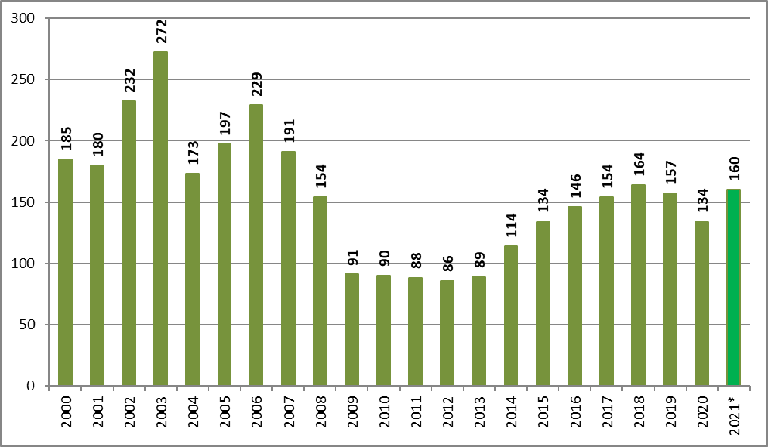
Forgalom – A tavalyi bővülés után idén 10-15%-os visszaesés jöhet
Lakáspiaci forgalom (ezer db)
Tavalyi becslésünk: ~160 ezer tranzakció. 2021-ben minden adott volt egy jó évhez…
2022-ben 10-15% visszaesés várható az eddigi tapasztalatok alapján. Az első negyedév jól indult (plusz jövedelmek, támogatások, ZOP hitel, még „kezelhető” kamatok), aztán háború, megtorpanó gazdaság, elszálló infláció, dráguló rezsi, növekvő kamatszintek…
Forrás: KSH, OTP Jelzálogbank
Notes:
BORÍTÓ, VAGY FEJEZETNYITÓ OLDALAK
Headline (Főcím): 60 pt Squad-Heavy
Subheadline (Alcím): 28 pt Squad-Regular
BELSŐ OLDALAK
Headline (Főcím): 45 pt Squad-Heavy
Subheadline (Alcím): 28 pt Squad-Heavy
Body (folyószöveg): 15 pt, ha sok a szöveg, 19 pt, ha kevés a szöveg. Squad-Regular. Egy oldalon csak egy méret legyen használva!
Kiemelés folyószövegben, vagy a folyószövegben használt alcím 19 pt és Squad-Heavy.

Slide 4
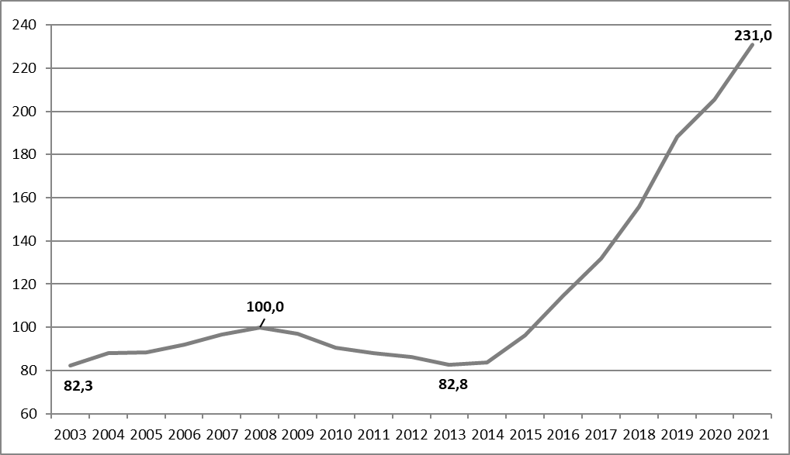
Árszint – Idén még lehet reál növekedés, de jövőre stagnálás / csökkenés valószínűsíthető
OTP Lakóingatlan Érték Index (nominál, tiszta árváltozás, 2008=100)
2022Q1 (előzetes!) MNB adatok szerint reál értéken országosan ~11% éves drágulás, ezen belül Budapesten 7%, városokban 15%, községekben 5%.
Éves szinten még lehet kétszámjegyű országos reál drágulás, de 2023-ban stagnálás / csökkenés valószínű. A nominál változás egyelőre még nem megjósolható, de van esély a csökkenésre…
Forrás: MNB, OTP Jelzálogbank
Notes:
BORÍTÓ, VAGY FEJEZETNYITÓ OLDALAK
Headline (Főcím): 60 pt Squad-Heavy
Subheadline (Alcím): 28 pt Squad-Regular
BELSŐ OLDALAK
Headline (Főcím): 45 pt Squad-Heavy
Subheadline (Alcím): 28 pt Squad-Heavy
Body (folyószöveg): 15 pt, ha sok a szöveg, 19 pt, ha kevés a szöveg. Squad-Regular. Egy oldalon csak egy méret legyen használva!
Kiemelés folyószövegben, vagy a folyószövegben használt alcím 19 pt és Squad-Heavy.

Slide 5
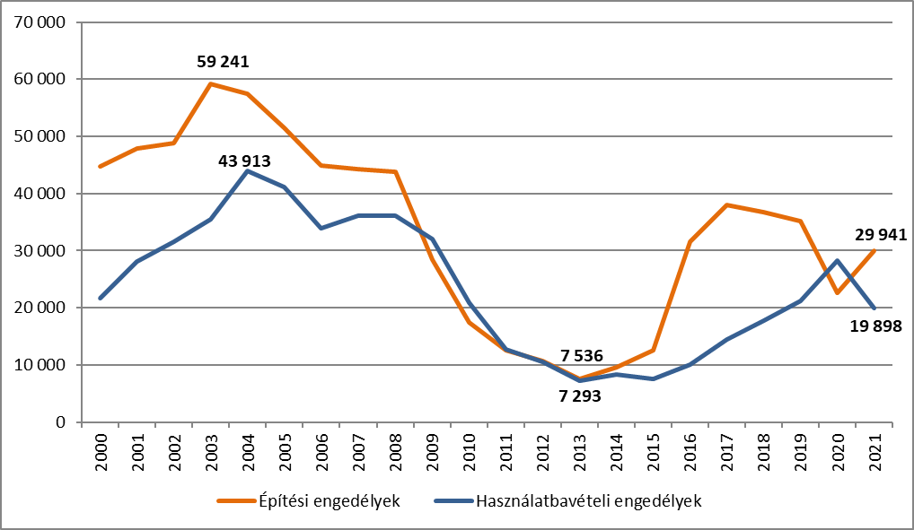
Lakásépítés – Az 5% áfa meghosszabbításával haladékot kaptak a lakásépítők
Kiadott új építési és használatbavételi engedélyek száma országosan (db)
2022H1-ben építési engedély országosan év/év alapon +16%, ezen belül Budapesten +81%, mjv -9%, többi város +20%, község +8%. Használatbavételi engedély országosan -7%, ezen belül Budapesten -20%, mjv -1%, többi város +7%, község +10%
Az 5%-os áfakulcs meghosszabbításával két év haladékot kaptak a lakásépítők.
Forrás: KSH
Notes:
BORÍTÓ, VAGY FEJEZETNYITÓ OLDALAK
Headline (Főcím): 60 pt Squad-Heavy
Subheadline (Alcím): 28 pt Squad-Regular
BELSŐ OLDALAK
Headline (Főcím): 45 pt Squad-Heavy
Subheadline (Alcím): 28 pt Squad-Heavy
Body (folyószöveg): 15 pt, ha sok a szöveg, 19 pt, ha kevés a szöveg. Squad-Regular. Egy oldalon csak egy méret legyen használva!
Kiemelés folyószövegben, vagy a folyószövegben használt alcím 19 pt és Squad-Heavy.

Slide 6
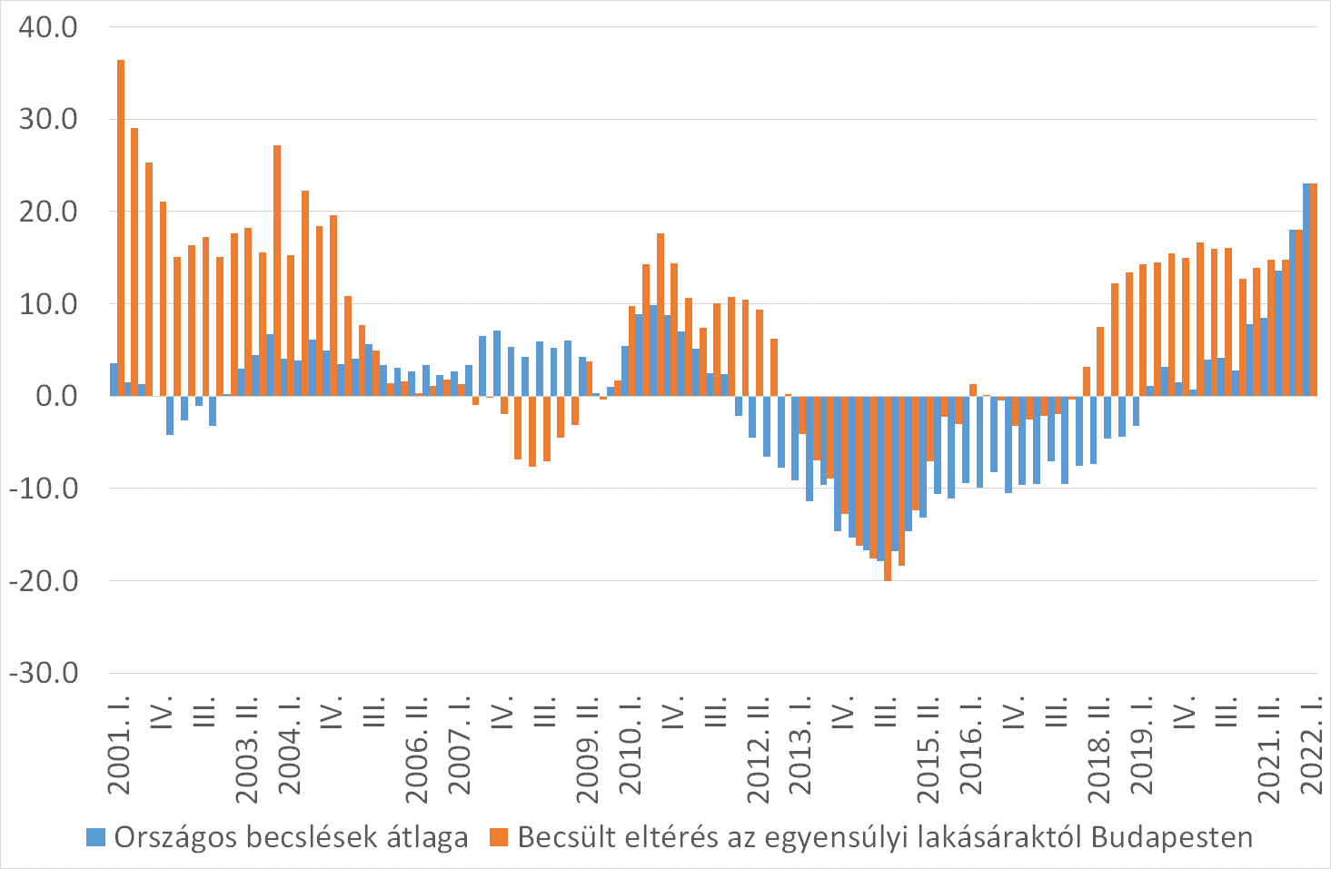
Magyarországon 8 év alatt nagyon olcsóból nagyon
drágává vált a lakáspiac
Lakásárak eltérése a becsült egyensúlyi szinttől (%)
Bár nehéz előre jelezni a felső fordulót, minden bizonnyal a környékén lehetünk…
Közel 10 éves boom után vagyunk, ez alatt:
  Reálértéken is kb. duplázódó árak
  Támogató környezet: alacsony kamatok, gyors gazdasági és bérnövekedés, költségvetési és MNB támogatások
Forrás: OTP Bank Elemzési Központ

Slide 7
Sokasodó ciklusfordulós jelek
Visszaesés tranzakciószámban
A ciklusokat vezető régiókban (Bp, Nyugat-Dunántúl) lassú az árnövekedés
Budapesten, a romló hozamlehetőség dacára mostanra nagyon magasra emelkedett a befektetési céllal vásárlók aránya; a vevők mellett a korábbi befektetési eladók aránya is csúcson
Szigorodó monetáris és fiskális politika
2023-ban több támogatott konstrukció kieshet (falusi CSOK, otthonfelújítási támogatás jelen állás szerint)
A piaci kamatok viszont jelentősen emelkednek, így a támogatott hitelek költségvetési finanszírozása a magas kamatok mellett jelentősen emelkedik
2023-ban a reáljövedelem növekedése drasztikusan lelassulhat
2021 végén kb. 150 ezer lakás építése volt folyamatban; ez a mennyiség annyi, mint amennyi lakást 2012-2021 között összesen felépítettek

Slide 8
Gyakorlati értékesítési tapasztalatok
Pár év után, a vártnál hamarabb, mintha lecsengene az agglomerációs reneszánsz
Ugyanakkor Budapest belvárosa ismét erősödik
Növekvő alkupotenciál, ami már a számokban is megmutatkozik (országosan 5,1% → 5,8%, ezen belül Bp. 3,1%, mjv 4,9%, egyéb város 6,4%, község 7,0%)
A dráguló rezsi és magas kamatok okozta változások:
  Nagy alapterület → kisebb méret
  Családi ház → lakás
  Vidék → város
  Felújítandó, elavult → modern, energiahatékony, új
  Gázfűtés → gáz nélküli működés

Slide 9
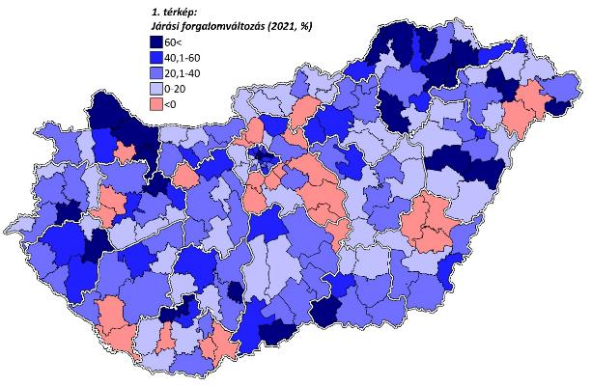
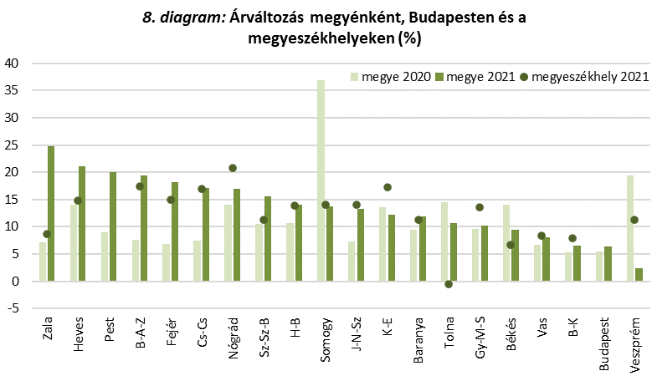
Területi eltérések – részletesen az
OTP Lakóingatlan Értéktérképekben
Forrás: OTP Lakóingatlan Értéktérkép 2022/1

Slide 10
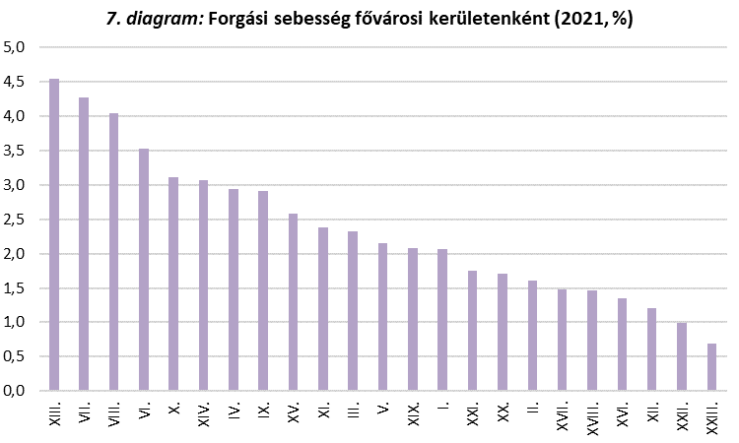
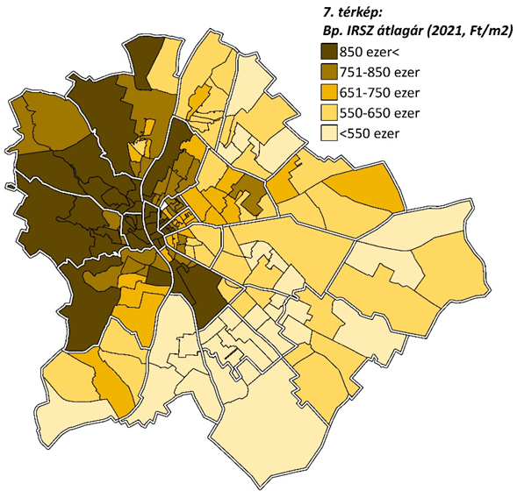
Területi eltérések – részletesen az
OTP Lakóingatlan Értéktérképekben
Forrás: OTP Lakóingatlan Értéktérkép 2022/1

Slide 11
Várakozások
Minden adott ahhoz, hogy leforduló induljon a lakáspiacon:
Romló makrókörnyezet, lassuló növekedés
Lassuló reálbér-dinamika
Egyszerre szigorít a jegybank és a kormány
Részben kifutó támogatások
A hitelek finanszírozási költsége drámaian megugrik
Az idén meginduló forgalomcsökkenés jövőre folytatódhat
Ha jönnek az EU-s pénzek, akkor nem lesz recesszió, ez esetben csak lelassulhat az infláció alá az áremelkedés, azaz reálár-csökkenés jöhet
EU-s pénzek hiányában azonban recesszió jöhet, ami akár nominális áresést okozhat
Területileg / termék alapján a korábbinál szegmentáltabb piacműködés várható

Slide 12

Köszönöm a figyelmet!

